Slide 1
台北騎起來
組員:廖昱嘉、甘佳昀、龔泓愷

Slide 2
研究動機

Slide 3


Slide 5
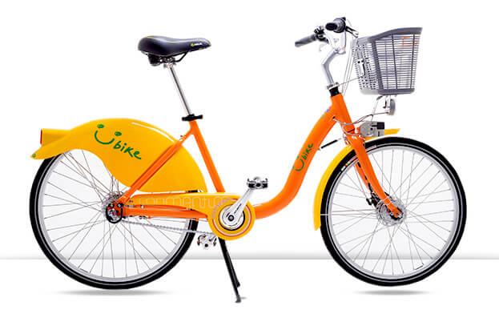

Slide 7
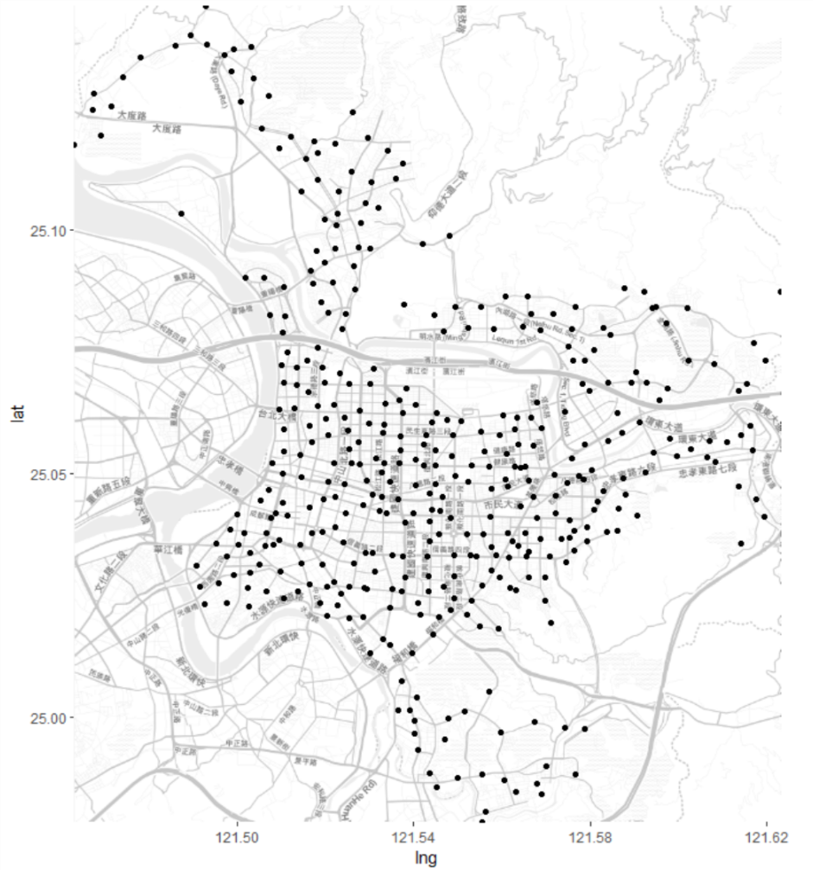

Slide 8


Slide 13


Slide 20


Slide 21
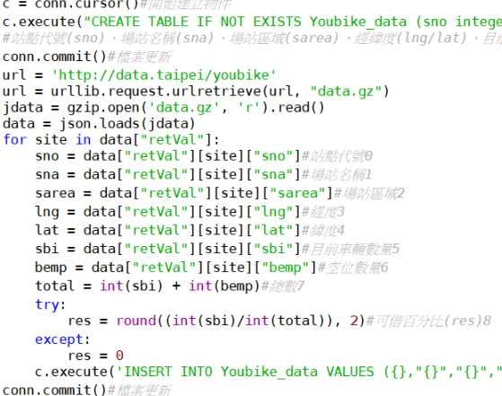
用python建造資料庫

Slide 22
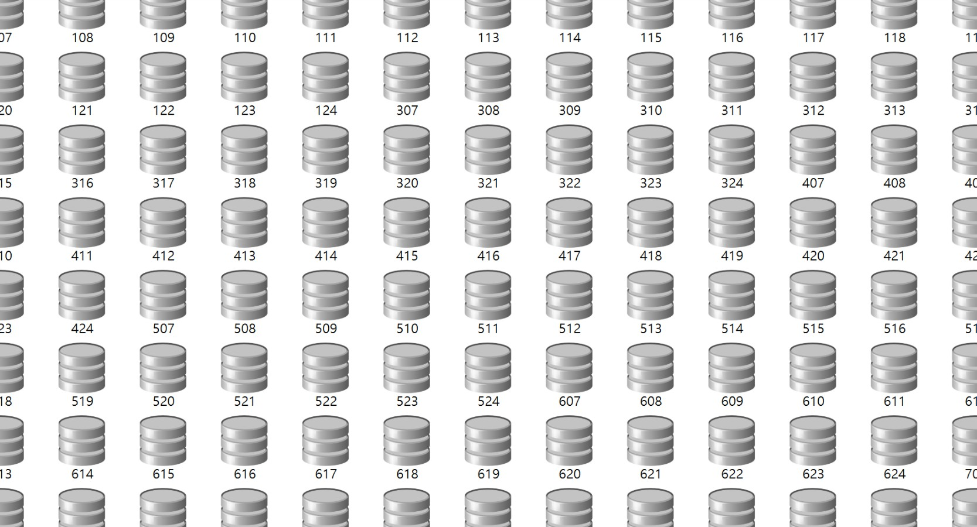
依照時間整理database

Slide 23
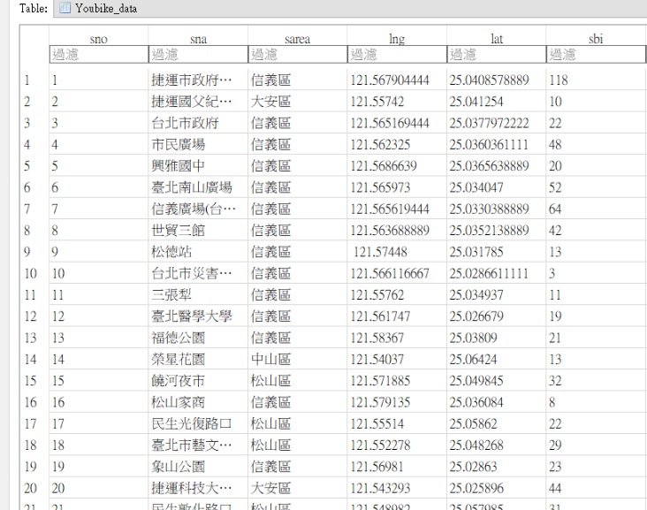

用db browse快速整理至excel

Slide 24
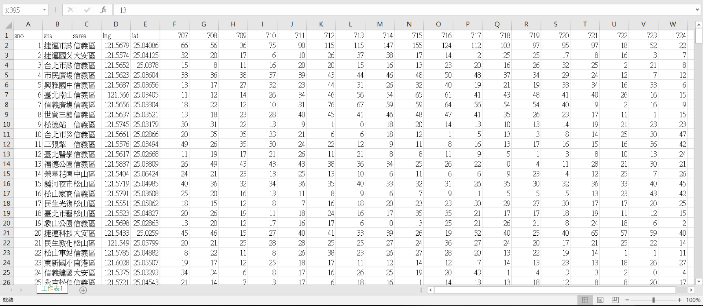
全部轉成七天份的csv檔

Slide 25
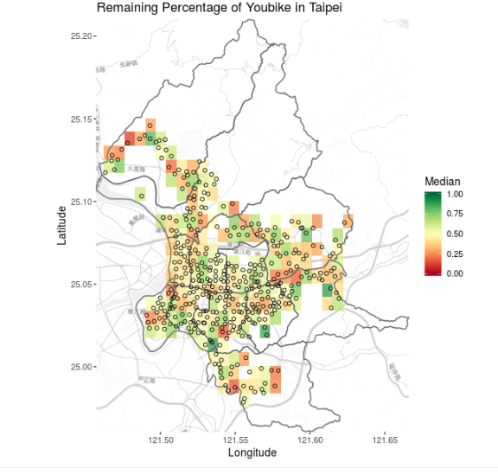
Heat map

Slide 26
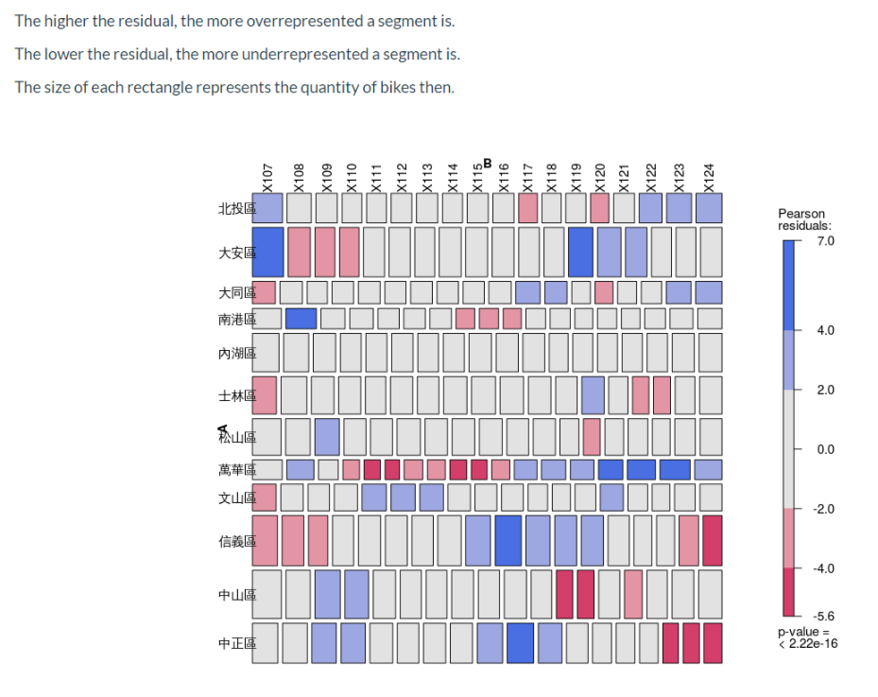
Mosaic

Slide 27
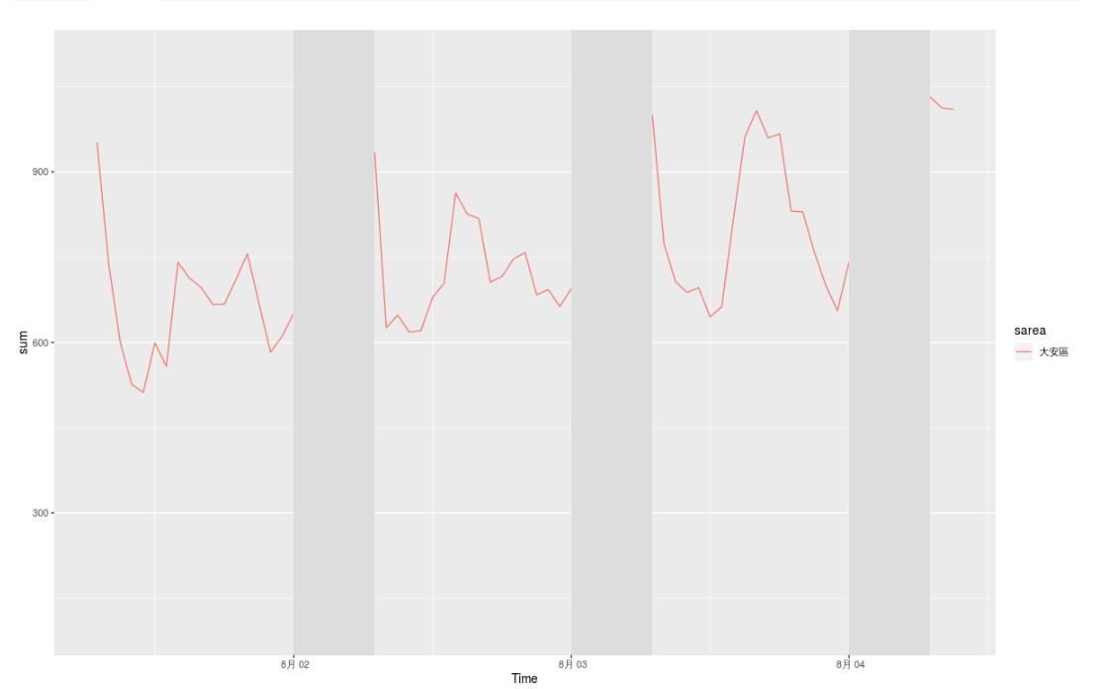
Line

Slide 28
結論
總體來說，台北市的ubike使用狀況大致上是從早是開始趨於頻繁，有些地區在中午時也會出現一波ubike使用潮，並且在晚上時出現車輛數大量下滑的現象，並且很快的在午夜之前回升。推測可能是下班時間使用率快速增加，或是官方單位進行調度或維修造成。

Slide 29
努力到無能為力 拚搏到感動自己

Slide 30
謝謝大家!!!

